Slide 1


Česká národní koalice pro digitální pracovní místa
DigiKoalice
www.digikoalice.cz
Notes:
Navrhuji p. Fidrmuc snímky 1 až 9, Naske snímky 10 až 12, rozloučení pak opět p. Fidrmuc

Slide 2
DigiKoalice je
otevřené uskupení zástupců:
státních institucí
zaměstnavatelů, zejména z ICT sektoru
vzdělávacích institucí
akademické obce
neziskových organizací a dalších subjektů

Slide 3
Stručná historie - Evropa
03/2013 - EK : „Grand Coalition for Digital Jobs“
01/2014 - José Manuel Barroso: Národní úrovně a vlastní závazky
12/2016 „Digital Skills and Jobs Coalition“
5/2017 - 17 národních koalic

Slide 4
Stručná historie - ČR
2016 – MŠMT, MPSV, MPO, Úřad vlády, Czech ICT Alliance
opatření Digitální Česko 2.0 (Strategie digitálního vzdělávání do roku 2020)
leden 2017 - realizace

Slide 5
Poslání DigiKoalice je přispět
ke zvýšení digitální gramotnosti občanů ČR
ke zvýšení jejich šance uspět na trhu práce a konkurenceschopnosti české ekonomiky

Slide 6
DigiKoalice
propojuje zaměstnavatele a vzdělavatele
podněcuje k vytváření vzdělávacích a PR aktivit
chce iniciovat vznik místních koalic

Slide 7
DigiKoalice vybízí
ke vzájemnému dialogu
k otevřené komunikaci
ke spolupráci
k aktivitě (propagace, vzdělávání…)

Slide 8
Memorandum DigiKoalice
Základní dokument Digikoalice
http://www.digikoalice.cz/memorandum-digikoalice/
„Připojujeme se svým podpisem pod toto Memorandum a zavazujeme se k podpoře při realizaci jednotlivých aktivit spolupráce v tematice digitálních pracovních míst, digitálního vzdělávání a v roli digitálních technologií v osobních i profesních životech občanů ČR napříč členy Koalice.“
Notes:
Zde je nutné upozornit na SDV, SDG i Alianci společnost 4.0 Tento seznam vychází ze všech tří strategických dokumentů a souhrnně komentuje

Slide 9
Devatero Memoranda
Celoživotní DigiVzdělávání pro každého
Nové metody učení a informatické myšlení
Digitální gramotnost občanů ČR
Příprava na digitální pracovní místa
Změna v přístupu k digitálním technologiím
Příprava na čtvrtou (pátou) průmyslovou revoluci
Respekt vládních priorit
Spolupráce a synergie
Zapojení všech členů
Notes:
Zde je nutné upozornit na SDV, SDG i Alianci společnost 4.0 Tento seznam vychází ze všech tří strategických dokumentů a souhrnně komentuje

Slide 10






Klíčoví signatáři

Slide 11
Aktuální stav - ČR
počet členů: 63
8 členů ministerstva a státní úřady
22 členů firemní sektor
12 členů neziskový sektor
16 vzdělávací instituce pro děti, mládež
5 vysoké školy, akademické platformy
webové stránky, newsletter, workshopy a panelové diskuse
formulované záměry aktivit/závazky: 11

Slide 12
Aktuální záměry aktivit členů
Microsoft – 18 center vzdělávání pro učitele, 30 žáků ročně podpořených ve Studentských trenérských centrech, aktivní podpora 2000 učitelům ročně
Česká společnost pro kybernetiku a informatiku jako držitel licence ECDL v ČR – přednášky, semináře, testování a lokalizace nových modulů
MŠMT – opatření Strategie digitálního vzdělávání
Síť pro rodinu – Kampaň Rodina Offline

Slide 13
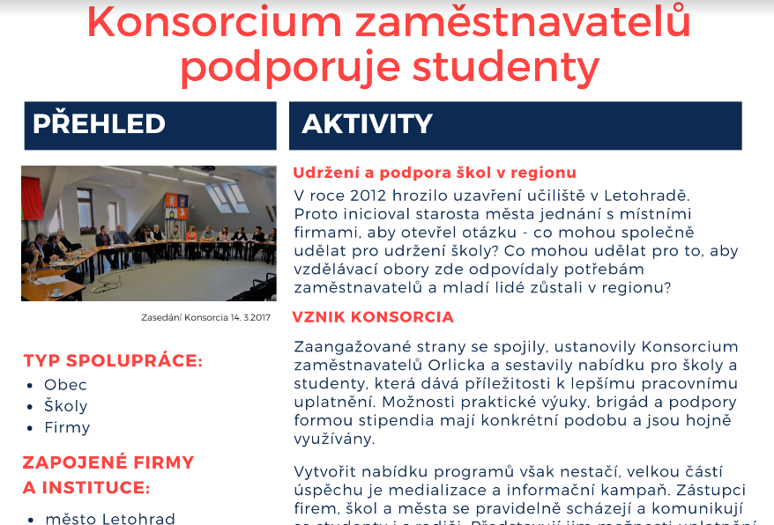

Slide 14
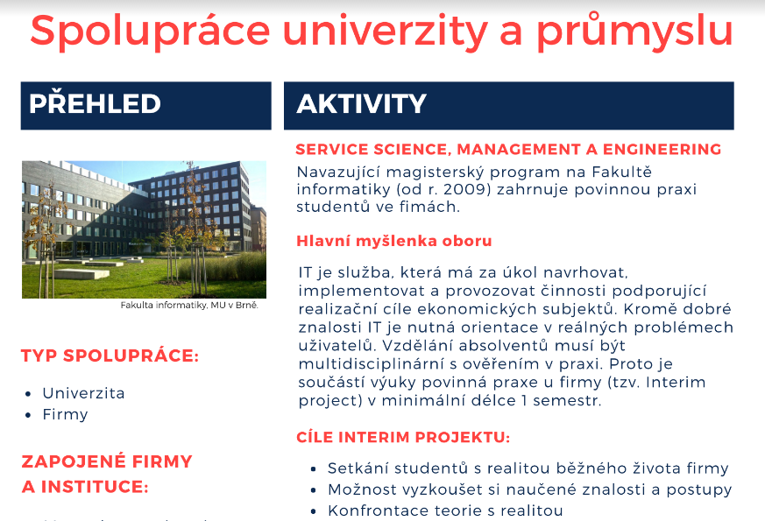

Slide 15
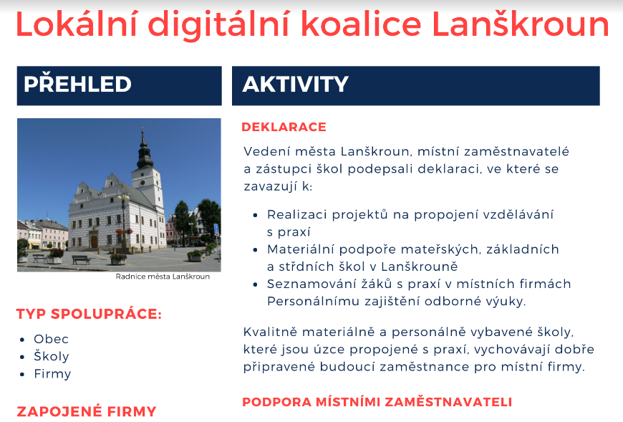

Slide 16
Plán činnosti
vyhledávání a prezentace příkladů dobré praxe
příkladem chceme inspirovat další členy DigiKoalice k přistoupení a spolupráci v dané oblasti
monitoring a propojování regionální aktivit/“koalic“
podpora „stakeholders dialogu“ k vybraným tématům
v této oblasti probíhá aktuálně sběr podnětů, proběhne jednání koordinační skupiny 9. listopadu 2017; pište nám!

Slide 17
Hlasujte …
Jakému tématu by se DigiKoalice měla ve své činnosti věnovat?
Možnosti
odborná příprava a odborné praxe žáků pro digitální pracovní místa
zahraniční vzdělávací mobility žáků, studentů a dospělých
certifikace a uznávání kvalifikací
zvyšování povědomí o roli digitálních technologií ve světě práce
inovace ve vzdělávání a učení se
jiné – pište na digikoalice@nuv.cz
Notes:
23043
16

Slide 18
Jak se připojit k DigiKoalici
Podpisem Memoranda (www.digikoalice.cz)
Možnosti
Popsat svůj záměr aktivit
Využít sítě členů DigiKoalice pro šíření vlastních aktivit
Užívat logo
Získat informace

Slide 19
Kontakty
Předseda: Jaroslav Fidrmuc, MŠMT
Tajemník: Petr Naske, NÚV
E-mail: digikoalice@nuv.cz
Web: www.digikoalice.cz
Twitter: Twitter.com/DigiKoalice

